Slide 1

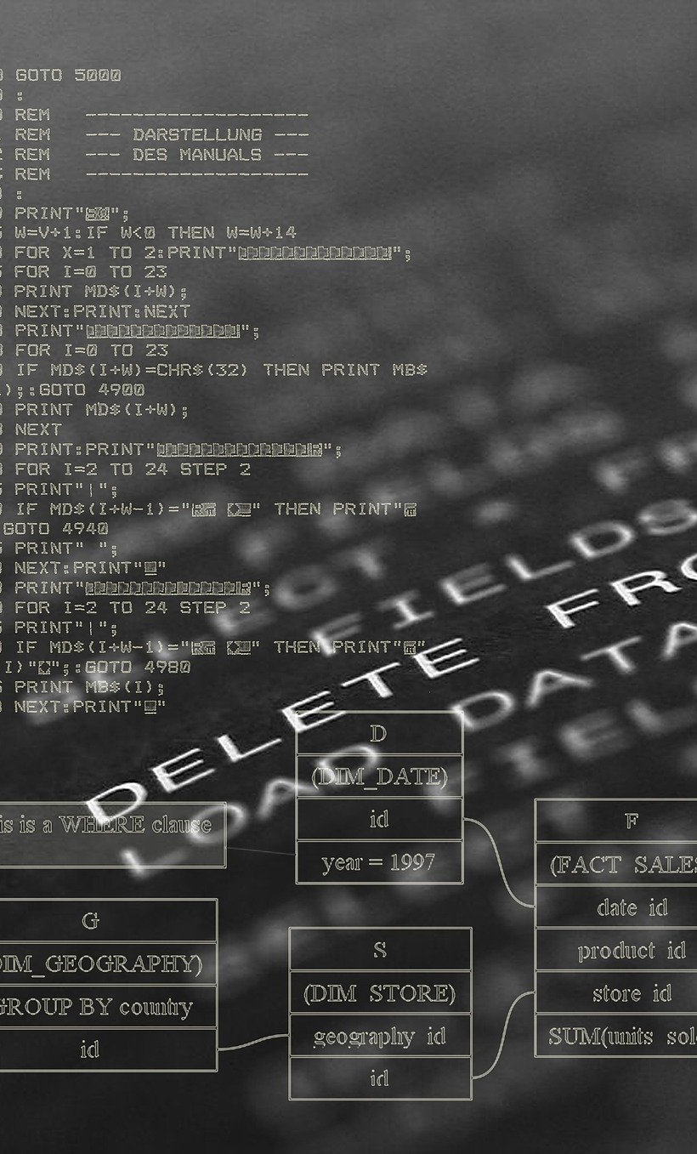
Algoritmos de Lógica de Programação I

Slide 2

Unidade IV: Escopo de variáveis e parâmetros
Prof. Me. Pietro Martins de Oliveira

Slide 3
Escopo de variáveis
O escopo de uma variável está ligado à sua visibilidade dentro de um programa
Variável global: declarada no corpo principal do algoritmo, é visível em todo o programa
São criadas quando programa passa a executar.
Variável local: declarada dentro de uma sub-rotina, só pode ser acessada dentro da sub-rotina
Criadas apenas quando o programa invoca a sub-rotina.
Quando a execução da sub-rotina acaba, a variável é destruída.

Slide 4
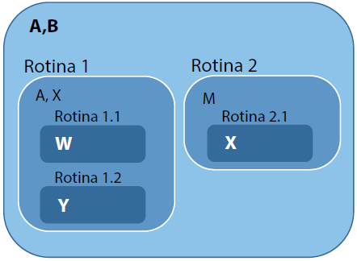
Escopo de variáveis
Algoritmo (corpo principal)
Fonte: adaptado de
MANZANO;
OLIVEIRA (1997)

Slide 5
Exemplo
Algoritmo conversao
Funcao convertePeso
(q: real): real
Var g: real
Início
g ← q * 1000
retorne g
Fim_funcao
Var pes, gra: real
Início
escreva(“Digite o peso em quilos:”)
leia(pes)
gra←convertePeso(pes)
escreva(“O peso, em gramas, é:”, gra)
Fim

Slide 6
Passagem de parâmetros
Qual o propósito dos parâmetros?
Servem como ponto de comunicação bidirecional entre uma sub-rotina e o programa principal
Ou para trocar valores entre a sub-rotina e a rotina que a invocou
Distinção entre parâmetros formais e parâmetros reais
Existem dois modos de utilização:
Por valor: não altera o parâmetro real – a sub-rotina trabalha com uma cópia do valor passado
Por referência: altera o parâmetro real – a sub-rotina trabalha diretamente com o parâmetro de quem invocou

Slide 7
Passagem de parâmetros
Qual o propósito dos parâmetros?
Servem como ponto de comunicação bidirecional entre uma sub-rotina e o programa principal
Ou para trocar valores entre a sub-rotina e a rotina que a invocou
Distinção entre parâmetros formais e parâmetros reais
Existem dois modos de utilização:
Por valor: não altera o parâmetro real – a sub-rotina trabalha com uma cópia do valor passado
Por referência: altera o parâmetro real – a sub-rotina trabalha diretamente com o parâmetro de quem invocou

Slide 8
Exemplo
Algoritmo conversaoVal
Funcao convertePeso
(q: real): real
Var g: real
Início
g ← q * 1000
retorne g
Fim_funcao
Var pes, gra: real
Início
escreva(“Digite o peso em quilos:”)
leia(pes)
gra←convertePeso(pes)
escreva(“O peso, em gramas, é:”, gra)
Fim
Parâmetro real!
Parâmetro formal!

Slide 9
Exemplo
Algoritmo conversaoVal
Funcao convertePeso
(q: real): real
Var g: real
Início
g ← q * 1000
retorne g
Fim_funcao
Var pes, gra: real
Início
escreva(“Digite o peso em quilos:”)
leia(pes)
gra←convertePeso(pes)
escreva(“O peso, em gramas, é:”, gra)
Fim
Passagem de parâmetro
por valor!

Slide 10
Exemplo
Algoritmo conversaoRef
Procedimento convPeso
(q: real, Var g: real)
Início
g ← q * 1000
Fim_procedimento
Var pes, gra: real
Início
escreva(“Digite o peso
em quilos:”)
leia(pes)
convPeso(pes, gra)
escreva(“O peso, em
gramas, é:”, gra)
Fim
Passagem de parâmetro
por referência!

